Slide 1
El viaje en el tiempo
Del mundo clásico

Slide 2
Caída de roma
S. V d. C.
Cultura clásica se conserva
Se transmite
Diferentes etapas de la historia

Slide 3
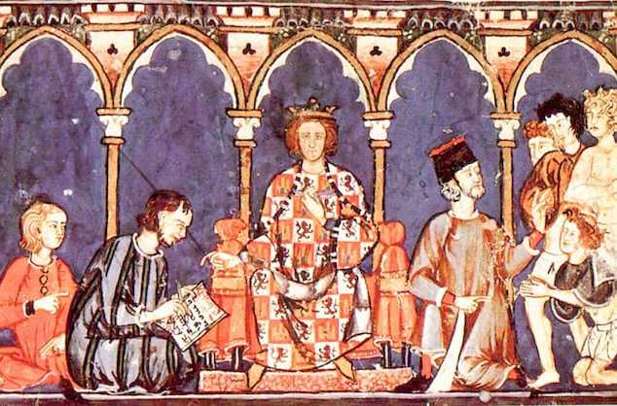
EDAD MEDIA (s. v-xv)

Slide 4
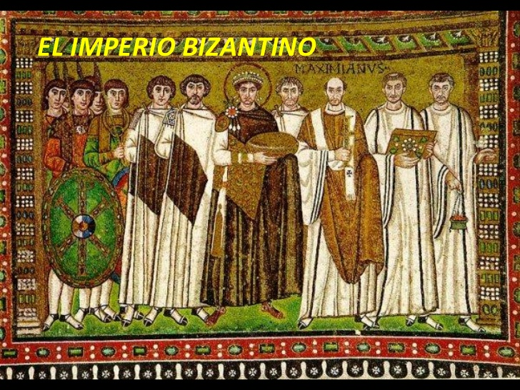
Se mantuvo
En Oriente: Imperio bizantino

Slide 5
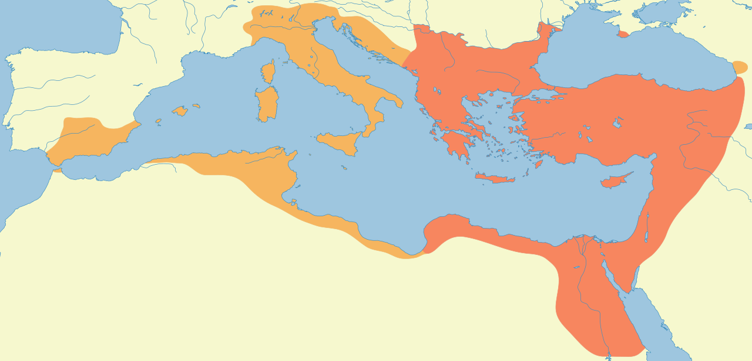

Slide 6
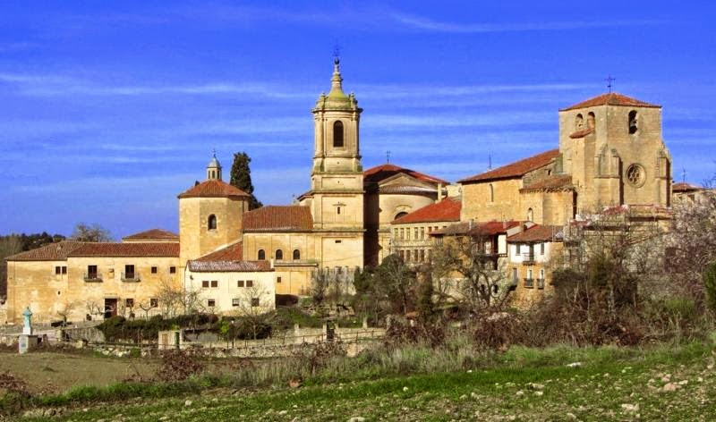
En occidente:
Monasterios

Slide 7
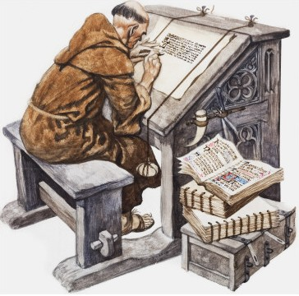
Monjes copiaban a mano

Slide 8
¿Qué pasó con el latín y el griego?
Imperio bizantino: siguen hablando griego.
Latín: lengua de cultura.
  Evolucionó a las lenguas romances.

Slide 9
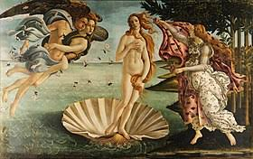
Renacimiento (S. XV-XVI)

Slide 10
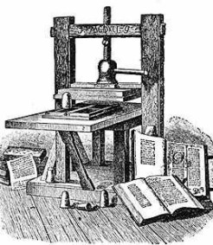
¿Qué sucede?
Resurge la cultura clásica.
Se recuperan textos griegos y latinos de las bibliotecas de los monasterios.
Difusión ayudada por la imprenta.

Slide 11
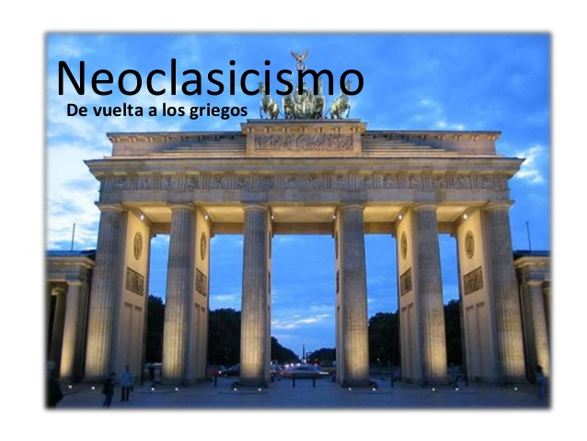
Neoclasicismo (S. XVIII-S.XIX)

Slide 12
Que sucede:
Consideran que el mundo clásico había alcanzado la perfección
Imitación de los modelos de Grecia y Roma para conseguir la grandeza artística.

Slide 13
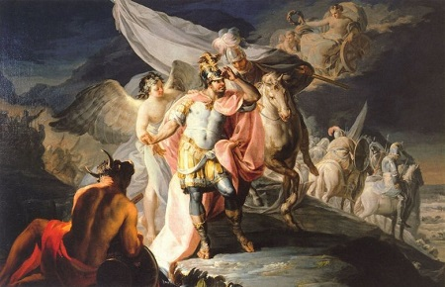
Romanticismo

Slide 14
Inspiración en los restos y ruinas del pasado griego.
Descubrimientos arqueológicos de:

Slide 15
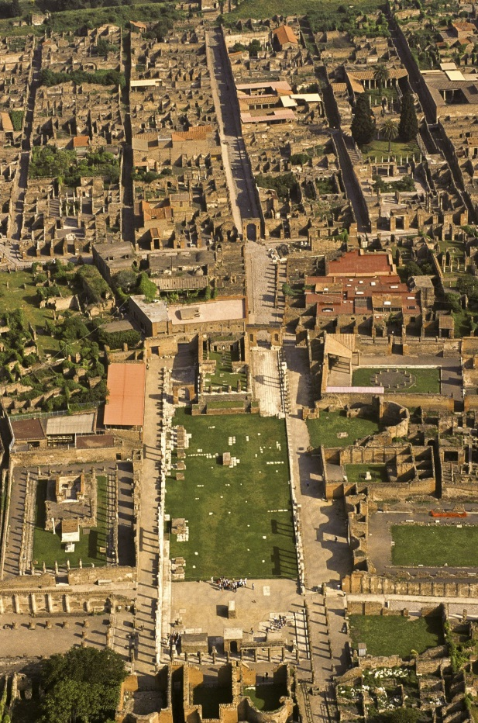
Pompeya

Slide 16
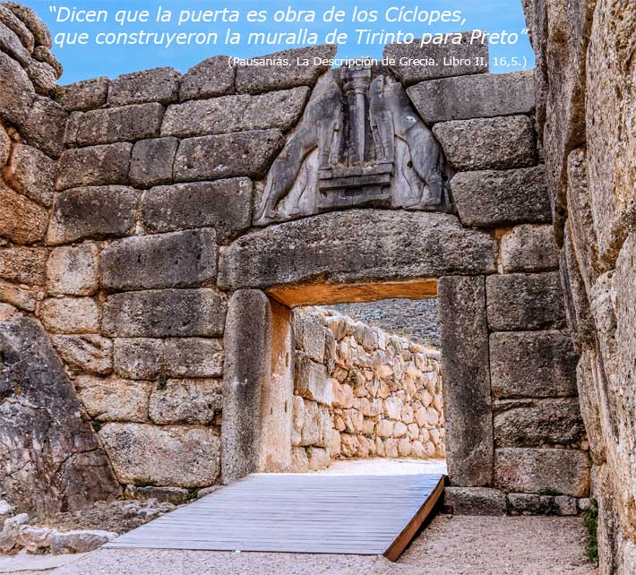
Micenas

Slide 17
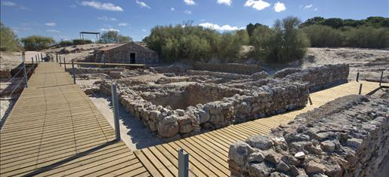
Troya

